Slide 1
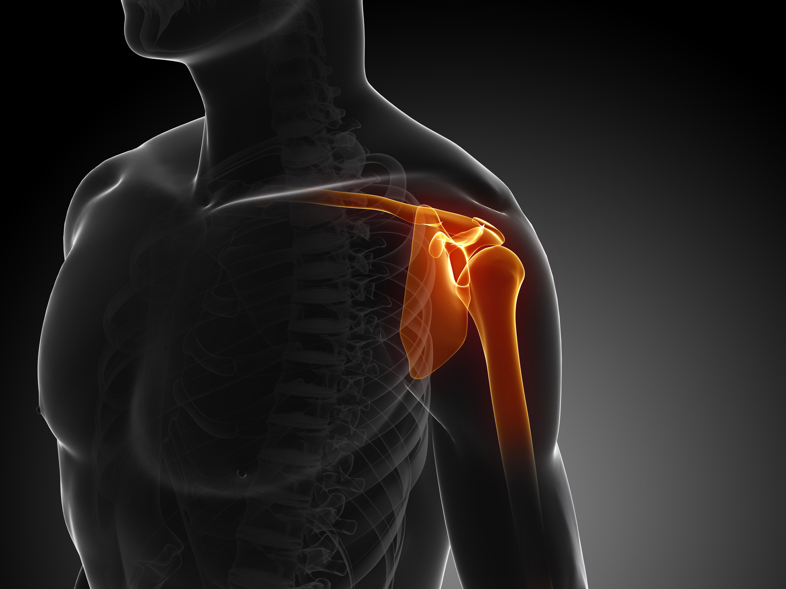
ВЫВИХи ПЛЕЧЕВОГО СУСТАВА
Выполнил Ординатор 1 года
Корниенко Константин ярославович

Slide 2
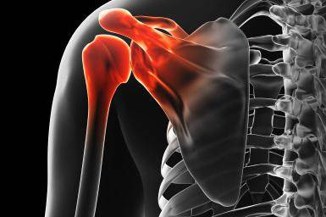
Вывих
Стойкое смещение суставных концов костей по отношению друг к другу, с частичным или полным нарушением соприкосновения суставных поверхностей.

Slide 3
Классификация вывихов.
Приобретенные
Врожденные
Патологические
Травматические
Привычные
Осложненные и Неосложненные

Slide 4
Классификация вывихов.
По Виду
Полные
Не полные
Свежие
(до 3 дней)
Застарелые (более 3 недель)
По срокам
Не свежие (от 4 дней до 3 недель)

Slide 5
Правильные вывихи
Вследствие значительного растяжения суставной сумки и связок при вывихе, а также без правильного лечения вывиха возникает вновь даже при небольшом усилии.

Slide 6
Неправильный вывих
При интерпозиции мягких тканей.

Slide 7
Травматические вывихи плеча
Травматические вывихи плеча достигают 60% всех вывихов. Это объясняется анатомо-физиологическими особенностями сустава.
Шаровидная головка плечевой кости и плоская суставная впадина лопатки
Не соответствие размеров головки и суставной впадины
Слабость связочно-капсульного аппарата, особенно в передних отделах

Slide 8
Классификация вывихов плечевого сустава.
Передние вывихи плеча ( 75%)
Подклювовидный
Подмыщелковый
Нижний ( 24%)
Подсуставной
Задний (1%)
Подакромиальный
Подостный
Внутриклювовидный

Slide 9
Передний и нижний вывихи
Жалобы больного на боль в области плечевого сустава, ограничение движения.
Характерная поза больного: больной держит голову склоненной в поврежденную сторону. Травмированную конечность поддерживает здоровой рукой. Надплечье пострадавшей руки опущено. Конечность находится в положении отведения, согнута в локтевом суставе и кажется длинной. Плечо находится в положении отведения и наружной ротации при переднем вывихе, а при нижнем вывихе складывается впечатление, что на стороне поврежденная конечность длиннее.
Головка плеча при переднем вывихе пальпируется под клювовидным отростком, а при нижнем – в подмышечной области.

Slide 10
Нижний вывих плеча

Slide 11
Задний вывих
Диагностическая ловушка
Возможность возникновения заднего вывиха под воздействием силы, когда конечность находится в положении отведения и внутренней ротации. Именно действие сил в этом направлении приводит к сильному натяжению капсулы сустава, ее разрыву и выходу головки плеча кзади. Уже при внимательном осмотре больного можно увидеть, что конечность ротирована кнутри, резко ограничены и болезненны движения в сторону наружной ротации. По передней поверхности плечевого сустава имеется западения, видны четкие контуры

Slide 12
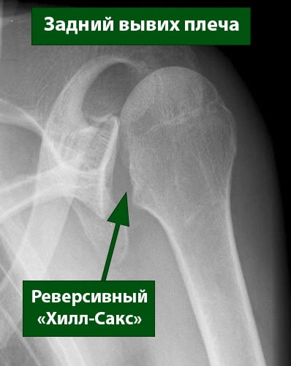
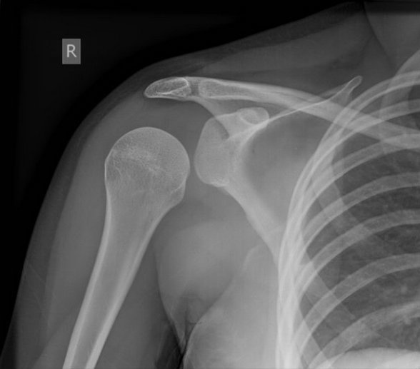
Задний вывих плеча

Slide 13
Инструментальные исследования
Рентгенография в 2х проекциях.
Узи
КТ
МРТ

Slide 14
Консервативное лечение

Slide 15
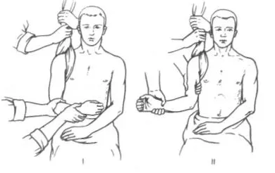
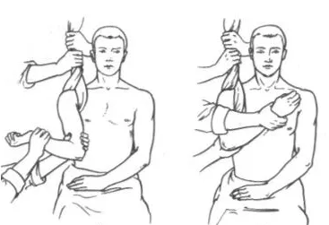
Консервативное лечение
Вправление вывиха.
Способ Кохера

Slide 17
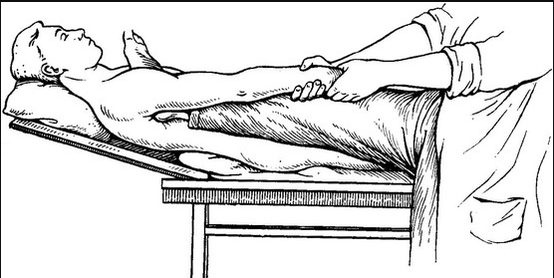
Консервативное лечение
Способ по Гипократу

Slide 19
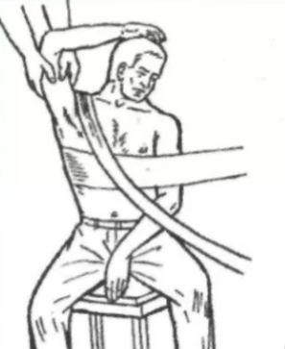
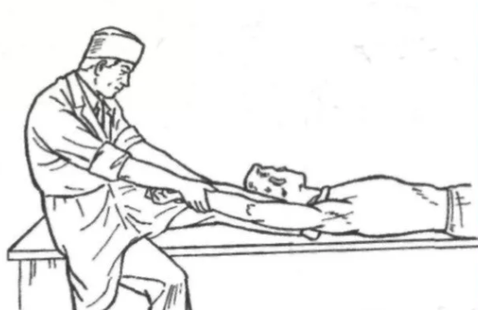
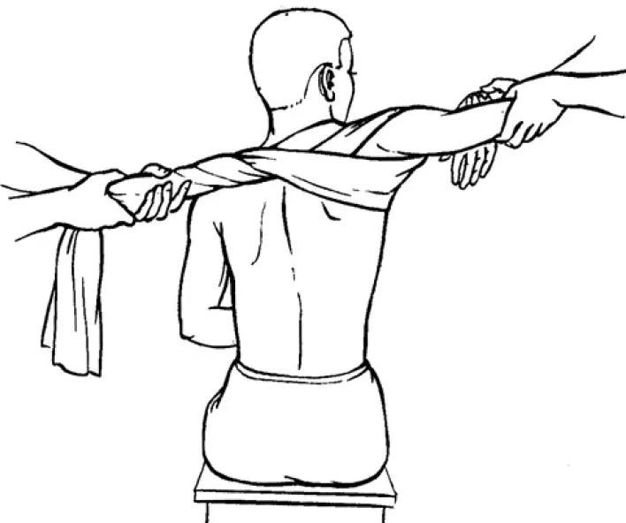
Способ Мухина
Способ Мота
Способ Мухина-Мота

Slide 21
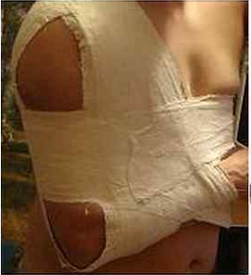

Slide 22
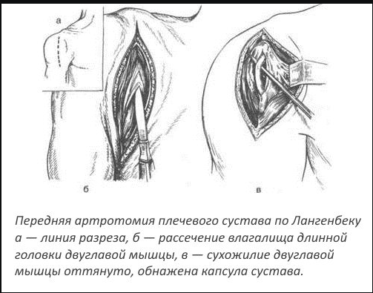
Хирургическое лечение
Невправляемые вывихи считают показанием к оперативному лечению – артротомии плечевого сустава, ликвидации препятствия, устранению вывиха и востановлению конгруэнтности сочленяющихся повреждений.

Slide 23
Застарелый вывих
При застарелом вывихе капсула сустава уплощается, становится толще, теряет эластичность. В полости сустава появляется разрастания фиброзной ткани, покрывающей суставнвные поверхности и заполняющей свободные пространства. В мышцах, окружающих плечевой сустав, происходят атрофические и дистрофические изменения. С увеличением давности неустраненного вывиха, в тканях еще больше развивается фиброз, жировая дегенерация, склероз синовиальной оболочки, хрящевое перерождение и даже осификация сустава, что приводит к образованию обширного конгломерата, не позволяющего в большинстве случаев закрытым путем восстановить конгруэнтность.

Slide 24
Диагностика
Застарелые вывихи чаще сочетаются с переломами большого бугорка плечевой кости или суставной впадины. Многие из пострадавших имеют клинику повреждения подкрыльцового нерва или плечевого сплетения. Основная жалоба – ограничение движений и боль в области сустава. При застарелом переднем вывихе особо резко ограничиваются отведение и внутренняя ротация плеча. При застарелых задних вывихах – отведение и наружная ротация.
включать рентгенологическое в переднезадней и аксиальной проекции и КТ для оценки степени повреждений суставного хряща.

Slide 25
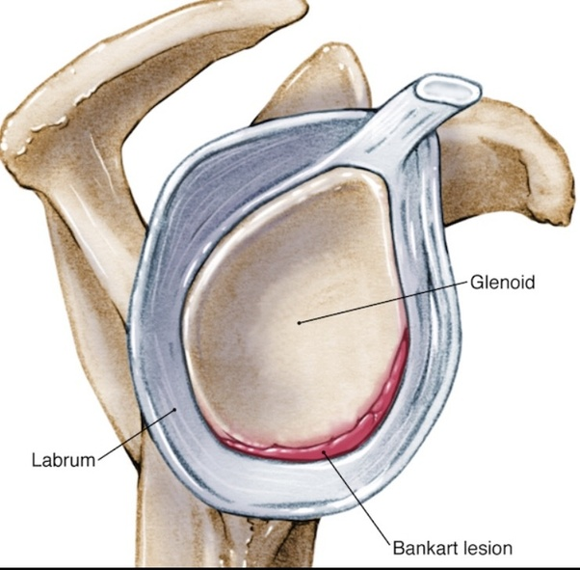
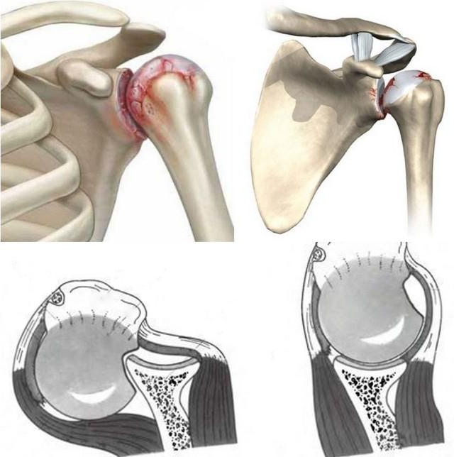
Привычный вывих
рецидивирующие, неоднократные вывихи головки плечевой кости, возникающие в связи с повреждением суставной губы (Bankart) или дефекта головки плеча (Хилл-Сакса).

Slide 26
Повреждение Банкарта
Повреждение Банкарта характеризуется отрывом губы от суставной впадины лопатки и обычно вызывается вывихом плечевой кости кпереди и вперед. Данное состояние влечёт за собой нарастающую нестабильность в плечевом суставе.
Повреждение Банкарта плечевого сустава чаще встречается у спортсменов (гандболисты, волейболисты, теннисисты и др.) или людей, чья деятельность связана с работой рук над головой.
В клинической практике встречается повреждение, называемое «костный Банкарт». Оно характеризуется не только отрывом губы во время вывиха, но и переломом края суставной впадины лопатки к которому крепится губой. Данная потеря костной ткани уменьшает площадь суставной впадины лопатки и делает плечевой сустав в большей степени нестабильным.

Slide 27
МРТ И КТ ПОВРЕЖДЕНИе БАНКАРТА

Slide 28
ЛЕЧЕНИЕ ПОВРЕЖДЕНИЙ БАНКАРТА
На современном этапе развития медицины золотым стандартом является применение малоинвазивных хирургических методов при лечении данных видов повреждений.
К таким методам можно отнести артроскопию.
Целью операции является прикрепить суставную губу к суставной впадине, тем самым увеличить стабильность сустава, чтобы предотвратить повторные вывихи.

Slide 29
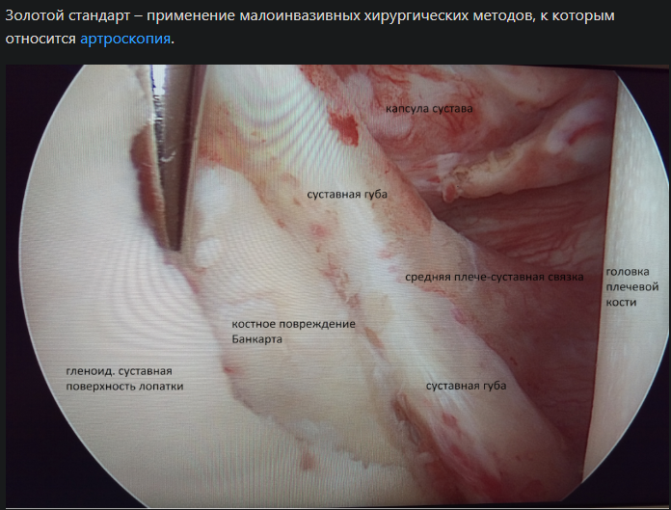
ЛЕЧЕНИЕ ПОВРЕЖДЕНИЙ БАНКАРТА

Slide 30
ПОВРЕЖДЕНИЕ SLAP
Повреждение сухожилия двуглавой мышцы в области его перехода в суставную губу достаточно частое явление. Однако данная патология очень трудна для диагностики и очень часто обнаруживается непосредственно во время операции. Нередко естественный износ в данной области, который возникает у пациентов после 40 лет, может быть ошибочно расценен как повреждение.
При стойкой боли, ограничении движений, а также присутствии щелчков в плечевом суставе, особенно если пациент занимался ранее спортом, связанным с плаванием или метанием можно заподозрить повреждение SLAP.

Slide 31
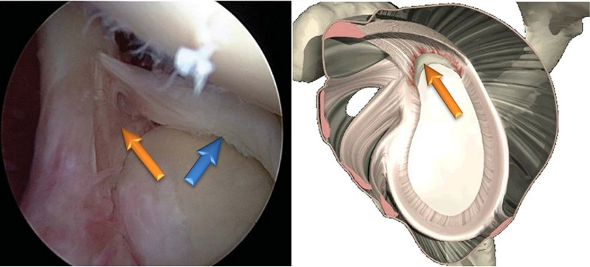

Slide 32
МРТ SLAP

Slide 34
Повреждение Хилл-Сакса плечевого сустава
Собственно под хрящевой тканью находится субхондральная кость, которая для хряща является опорой. Именно эта кость и хрящ подвергаются поражению.Во время травмирования происходит ограниченный вдавленный (импрессионный) перелом головки кости плеча. Механизм повреждения заключается в следующем: из-за травматического воздействия головка кости перекатывается через острый край суставной впадины лопатки.

Slide 35
Мрт Повреждение Хилл-Сакса плечевого сустава

Slide 36
Патологическое явление имеет характерную клиническую картину, которой свойственны следующие симптомы:
болевой синдром из-за разрыва мягких тканей, связок, капсульного поражения либо отрыва фрагментов хрящевого валика;
деформация в области плечевого сустава;
нарушения чувствительности кисти, предплечья, плеча вследствие компрессии нервных волокон смещенной костью;
отечность, воспаление тканей;
скованность, поскольку из-за смещенной кости уменьшается естественная амплитуда движений.

Slide 38
Артроскопическое лечение повреждения Банкарта и дефекта Хилл-Сакса — эталонный метод коррекции нестабильности суставов верхней конечности. В ходе операции выполняется микроинвазивное внедрение в артикулярную полость с мобилизацией поврежденных элементов, формированием с помощью артроскопического шва новой суставной губы и мест крепления к ней основных связок и креплением созданного мягкотканного образования к костной суставной впадине на специальные якоря

Slide 39
Посттравматическая нестабильность плечевого сустава
— патологическое состояние, характеризующееся нарушением положения головки плечевой кости по отношению к суставной впадине лопатки, вследствие повреждения стабилизирующих структур — суставной капсулы и связок.
Проводят классификацию с учетом степени смещения плечевого сустава:
1 степень — смещение головки плеча происходит в пределах суставной впадины не более, чем на 1 см;
2 степень — головка плеча смещается на 1-2 см, но остается в пределах суставной ямы;
3 степень — головка сдвигается более, чем на 2 см, выходит за границы суставной впадины, после снижения нагрузки на сустав возвращается в исходное положение.

